Slide 1
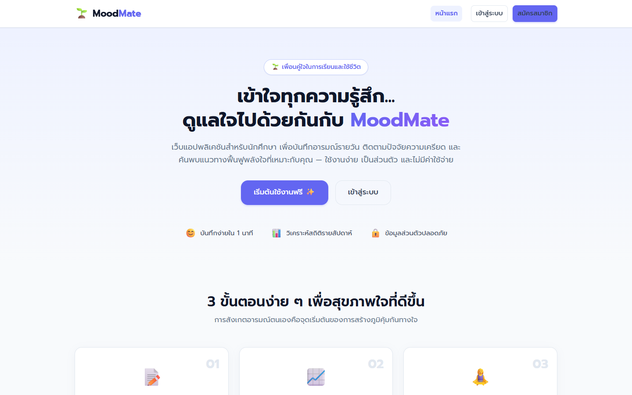
🌱 💙 ✨
MoodMate
Student Mood Tracking Web Application
เว็บแอปพลิเคชันบันทึกและวิเคราะห์สุขภาพอารมณ์สำหรับนักศึกษา
• Full-Stack Architecture: Angular 22 + Node-RED + MySQL 8.0
• Containerized: Docker Compose พร้อมใช้งานทุกแพลตฟอร์ม
• Automated QA: ผ่านการทดสอบ 21/21 Test Cases 100%
Angular 22 • Chart.js • Node-RED • MySQL 8.0 • Docker

Slide 2
01 / BACKGROUND & MOTIVATION
ที่มาและความสำคัญของปัญหา (Problem Statement)
⚠️ ปัญหาด้านสุขภาพใจในชีวิตมหาวิทยาลัย
🌱 โซลูชัน: MoodMate Web Application
• ภาวะความเครียดสะสม:
นักศึกษาเผชิญแรงกดดันจากการเรียน สอบ งานกลุ่ม และการปรับตัว
• ขาดการรู้เท่าทันอารมณ์ตนเอง:
ไม่ทราบว่าช่วงเวลาใดที่ความเครียดสูง จนนำไปสู่อาการ Burnout หรือซึมเศร้า
• ขาดเครื่องมือติดตามที่เข้าถึงง่าย:
แอปพลิเคชันทั่วไปซับซ้อน หรือมีค่าใช้จ่าย และไม่ตอบโจทย์นักศึกษา
• บันทึกอารมณ์ประจำวันง่ายใน 1 นาที:
เลือกคะแนนอารมณ์ 5 ระดับ ระบุปัจจัยต้นเหตุ และชั่วโมงการนอน
• สถิติและการวิเคราะห์เชิงลึก:
เห็นความสัมพันธ์ระหว่างการนอน พลังงาน และอารมณ์ผ่านกราฟทันที
• แนะนำกิจกรรมดูแลใจ (Self-Care):
ระบบแนะนำแบบฝึกหายใจและกิจกรรมผ่อนคลายที่เหมาะกับสภาพจิตใจ
🎯 เป้าหมายสูงสุด: ส่งเสริมสุขภาวะทางอารมณ์ที่ดี (Emotional Well-being) ให้นักศึกษาสามารถเข้าถึงเครื่องมือดูแลตนเองได้ทุกที่ ทุกเวลา อย่างเป็นส่วนตัว ปลอดภัย และไร้ค่าใช้จ่าย
MoodMate — Student Mood Tracking Web Application | Demo Presentation

Slide 3
02 / TECHNICAL ARCHITECTURE
สถาปัตยกรรมระบบและเทคโนโลยี (System Architecture)
FRONTEND TIER
BACKEND API TIER
DATABASE & DEVOPS
🅰️ Angular 22 & Nginx
🔴 Node-RED Flow Engine
🐬 MySQL 8.0 & Docker
• Single Page Application (SPA)
• Angular Signals & Standalone Components
• SCSS Responsive Theme (Desktop & Mobile)
• Chart.js โต้ตอบแสดงผลสถิติแบบ Real-time
• Nginx Container ให้บริการ Production Build
• Flow-based Visual API Architecture
• RESTful Endpoints: /api/auth, /api/moods
• bcryptjs เข้ารหัสผ่าน Password Salt 10 รอบ
• jsonwebtoken (JWT) ตรวจสอบสิทธิ์ทุก Request
• mysql2 Connection Pool ป้องกัน Latency
• Relational Schema แยกตาราง Users/Moods
• Foreign Key & ON DELETE CASCADE
• Docker Persistent Volume รักษาข้อมูลถาวร
• Docker Compose สั่งรันทั้งระบบในคำสั่งเดียว
• Cloudflare Tunnel เข้าทดสอบผ่านสมาร์ตโฟน
Client Browser / Mobile ⇆ Nginx Proxy (:8080) ⇆ Node-RED Engine (:1880) ⇆ MySQL Database (:3306)
MoodMate — Student Mood Tracking Web Application | Demo Presentation

Slide 4
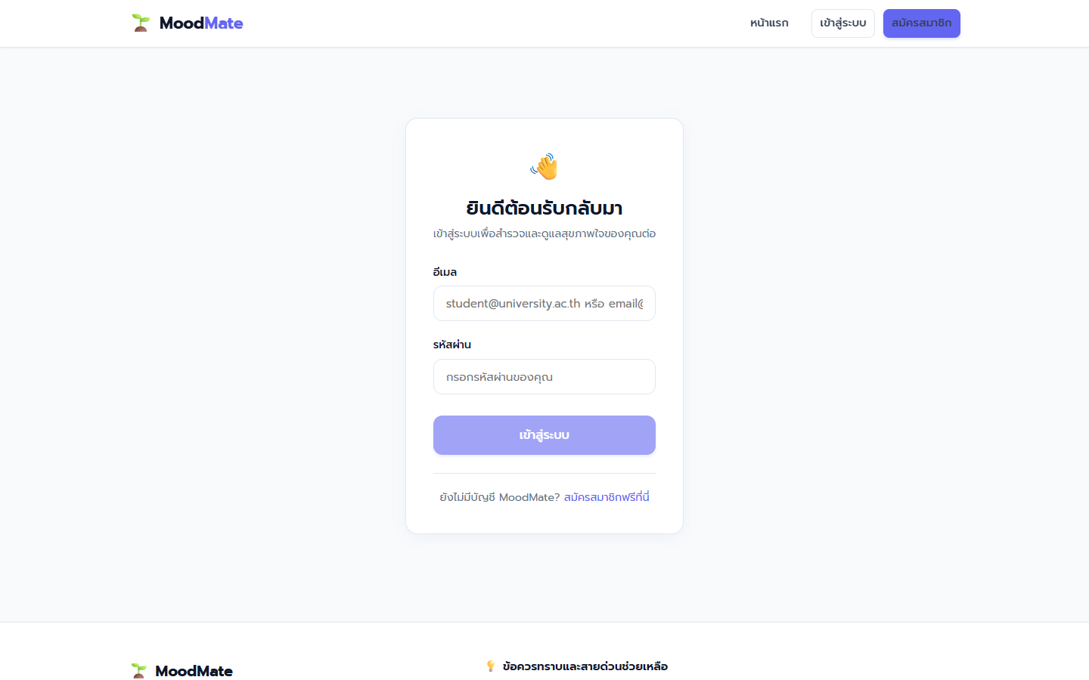
03 / SCREEN WALKTHROUGH
ระบบสมัครสมาชิกและยืนยันตัวตน (Authentication)
🔐 การรักษาความปลอดภัยบัญชีผู้ใช้
• แยกข้อมูลรายบุคคล 100% (User Data Isolation):
ผู้ใช้แต่ละคนมองเห็นเฉพาะบันทึกของตนเอง ไม่สามารถดูของคนอื่นได้
• การเข้ารหัสผ่าน (Password Hashing):
ใช้ bcryptjs พร้อม Salt Rounds 10 ในการเข้ารหัสก่อนบันทึก ไม่มีการเก็บ Plain-text
• ระบบ JSON Web Token (JWT):
ออก Token อายุ 7 วัน จัดเก็บใน LocalStorage พร้อม Header Authorization ตรวจสอบสิทธิ์ทุก API
• การตรวจสอบอีเมลซ้ำ (Duplicate Prevention):
ระบบปฏิเสธการลงทะเบียนอีเมลซ้ำพร้อมแจ้งเตือนผู้ใช้งาน
MoodMate — Student Mood Tracking Web Application | Demo Presentation

Slide 5
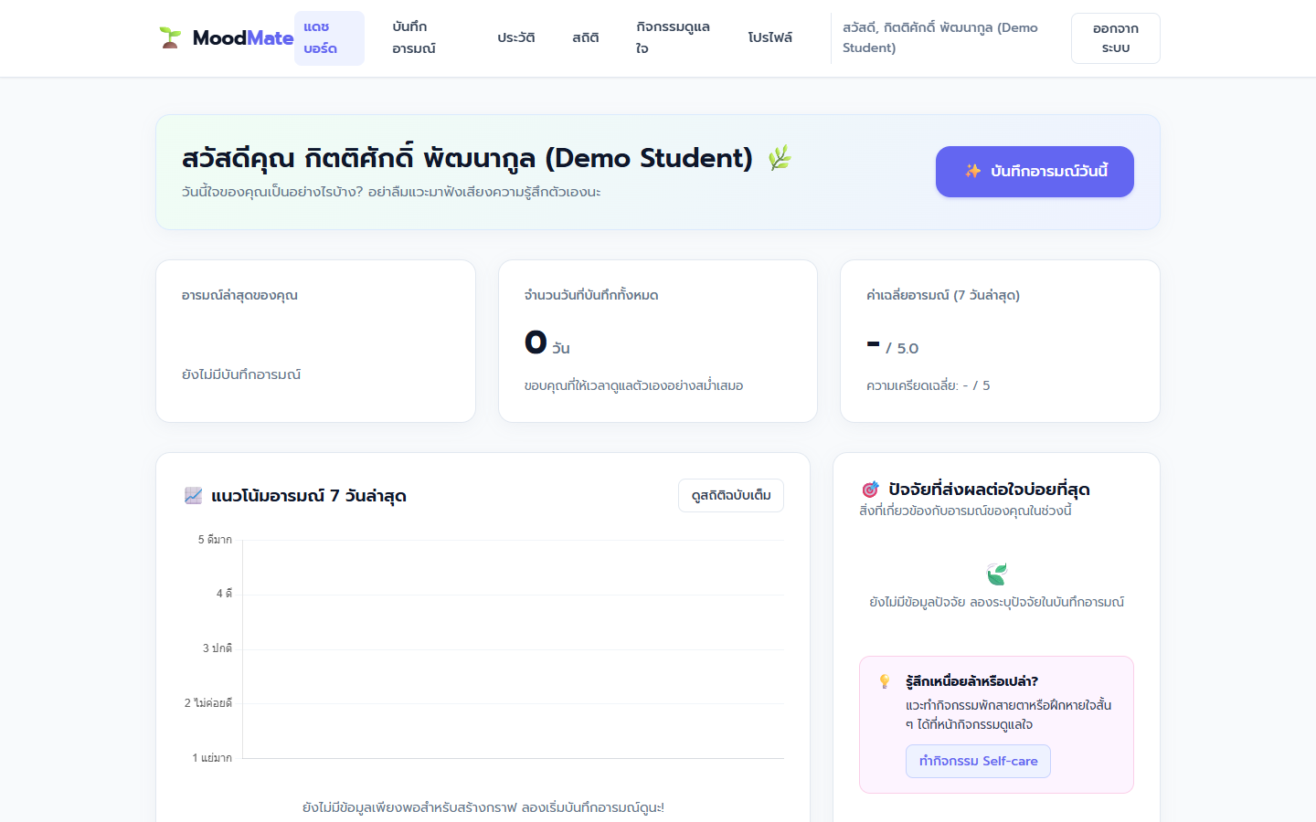
04 / SCREEN WALKTHROUGH
แดชบอร์ดสรุปผลสุขภาพใจประจำวัน (Student Dashboard)
📊 ฟังก์ชันเด่นบนหน้าแดชบอร์ด
• การทักทายแบบ Personalized Greeting:
แสดงชื่อนักศึกษา ข้อความสร้างแรงบันดาลใจ และสถิติ Streak วันที่บันทึกต่อเนื่อง
• สถานะการเช็คอินวันนี้ (Today Mood Status):
บอกสถานะชัดเจนว่าวันนี้บันทึกอารมณ์แล้วหรือยัง พร้อมปุ่มกดบันทึกทันที
• Quick Summary Metrics:
แสดงคะแนนอารมณ์เฉลี่ยประจำสัปดาห์, ชั่วโมงการนอนเฉลี่ย, และระดับพลังงาน
• การดึงข้อมูลอัตโนมัติ (RxJS forkJoin):
โหลดข้อมูลแดชบอร์ดและสถิติพร้อมกันแบบ Asynchronous ปราศจากปัญหาค้าง
MoodMate — Student Mood Tracking Web Application | Demo Presentation

Slide 6
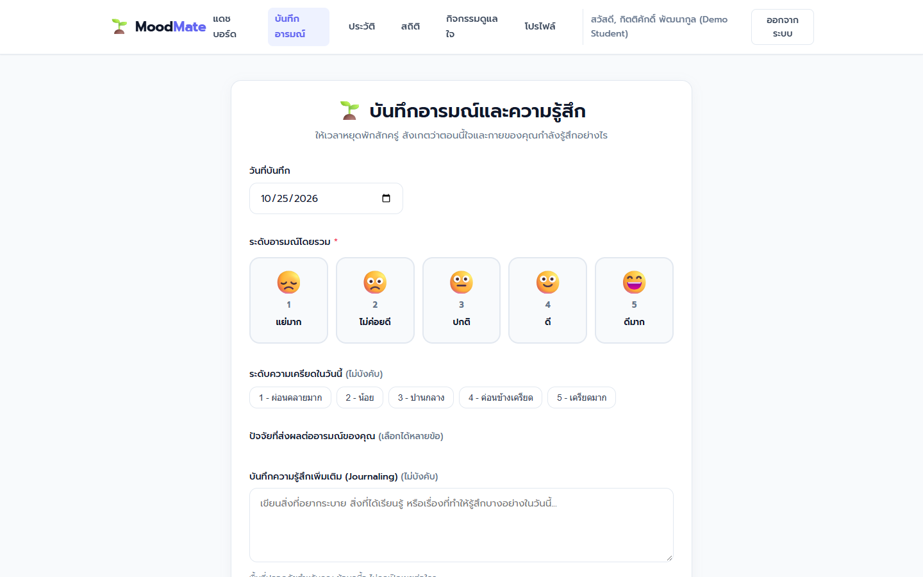
05 / SCREEN WALKTHROUGH
ระบบเช็คอินและบันทึกอารมณ์ (Daily Mood Check-in)
📝 ขั้นตอนการบันทึกอารมณ์
1. เลือกคะแนนอารมณ์ 5 ระดับ:
มีความสุขมาก (5), สงบ/ดี (4), ปกติ (3), เศร้า/เหนื่อย (2), เครียด/กังวล (1)
2. ระบุปัจจัยต้นเหตุ (Influencing Factors):
การเรียน, สอบ, เพื่อน, แฟน, ครอบครัว, การเงิน, หรือสุขภาพ
3. บันทึกระดับพลังงาน & การนอนหลับ:
ระบุชั่วโมงการนอน (0-24 ชม.) และ Energy Level (1-5) เพื่อดูความสัมพันธ์
4. ไดอารี่ระบายความรู้สึก (Personal Note):
พิมพ์บันทึกสิ่งดีๆ หรือเรื่องที่กังวลใจ เพื่อปลดปล่อยความรู้สึก
MoodMate — Student Mood Tracking Web Application | Demo Presentation

Slide 7
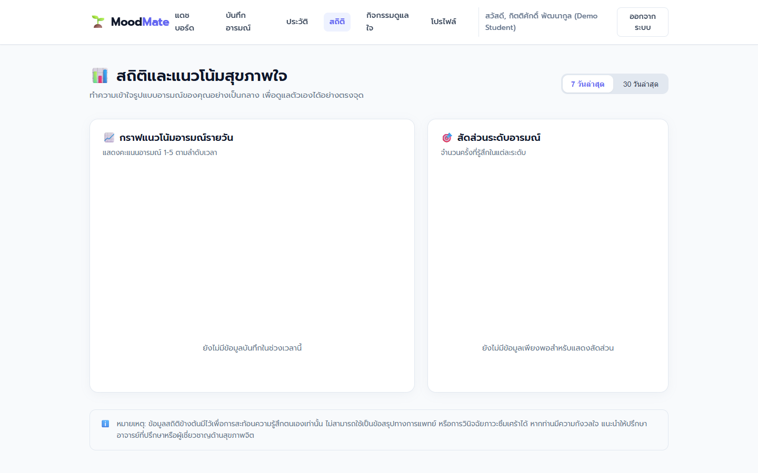
06 / SCREEN WALKTHROUGH
การวิเคราะห์และแสดงผลสถิติแนวโน้ม (Mood Analytics & Insights)
📈 การประมวลผลข้อมูลสถิติสุขภาพใจ
• Mood Trend Line Chart:
กราฟเส้นแสดงคะแนนอารมณ์ย้อนหลัง 7 วัน และ 30 วัน ช่วยให้สังเกต Pattern ความเครียดได้ทันที
• Mood Distribution Doughnut Chart:
แผนภูมิโดนัทแสดงสัดส่วนอารมณ์ประเภทต่างๆ คิดเป็นเปอร์เซ็นต์อย่างชัดเจน
• Sleep & Energy Correlation:
คำนวณเปรียบเทียบชั่วโมงการนอนกับคะแนนอารมณ์ เพื่อให้เห็นความสำคัญของการพักผ่อน
• ตัวกรองช่วงเวลา (Time Filter):
เลือกดูข้อมูลย้อนหลัง 7 วัน, 30 วัน หรือทั้งหมดได้อย่างยืดหยุ่น
MoodMate — Student Mood Tracking Web Application | Demo Presentation

Slide 8
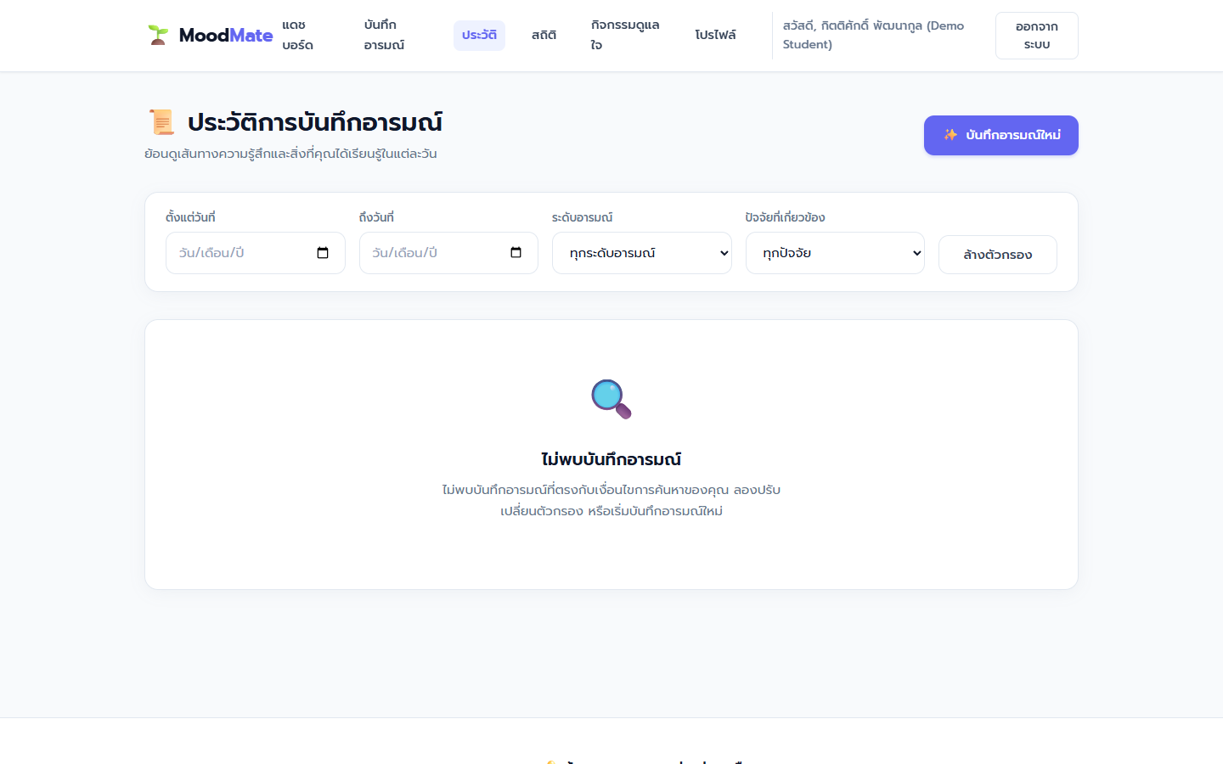
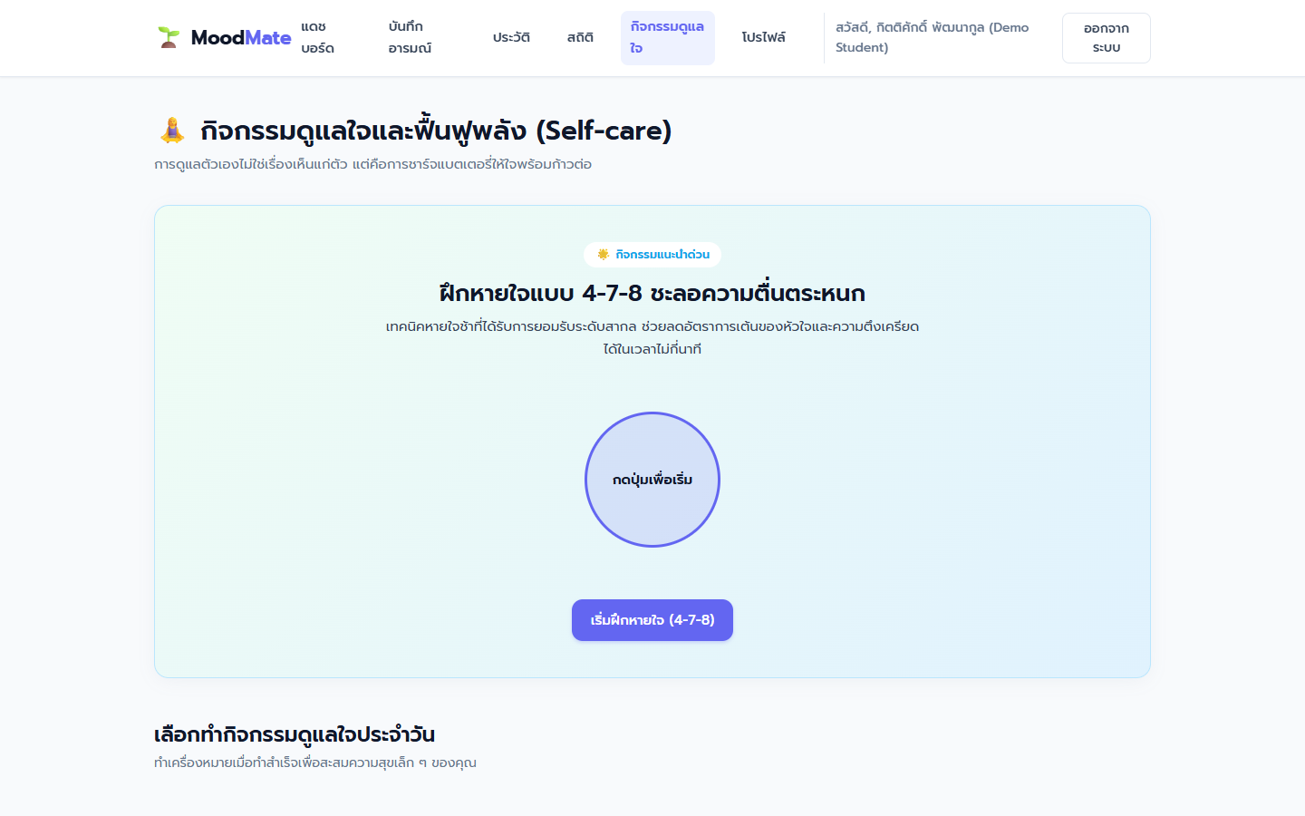
07 / SCREEN WALKTHROUGH
ประวัติอารมณ์ย้อนหลังและกิจกรรมดูแลใจ (History & Self-Care)
MoodMate — Student Mood Tracking Web Application | Demo Presentation

Slide 9
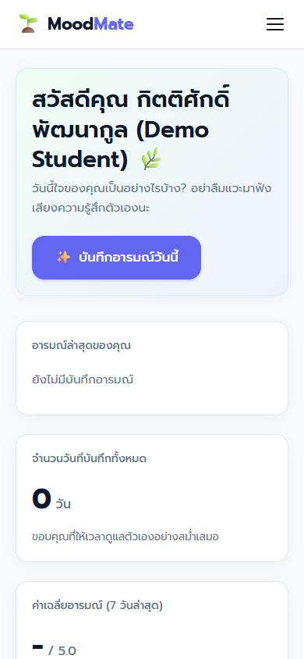
08 / VERIFICATION & ACCESS
การทดสอบระบบและการใช้งานบนมือถือ (Mobile View & QA)
📱 การเข้าถึงผ่านสมาร์ตโฟน & ความพร้อมใช้งาน
• Mobile-First Responsive Design:
ออกแบบ UI ให้รองรับหน้าจอสมาร์ตโฟน ปุ่มกดง่าย ตัวหนังสือคมชัด และเมนู Bottom/Drawer
• Cloudflare Live Tunnel (HTTPS):
สร้างสคริปต์เปิด Tunnel เชื่อมต่อมือถือเข้ากับเครื่องเดโมได้ทันที โดยไม่ต้องตั้งค่า Router หรือเปิด Port
• Automated Test Suite 21 / 21 Tests (100% Pass):
- ทดสอบ Register, Duplicate Check, Login/Logout, Token Expiry
- ทดสอบ CRUD Mood Entries, Date Uniqueness Constraint
- ทดสอบ Cross-user Data Isolation (ผู้ใช้ A ห้ามแก้ข้อมูลผู้ใช้ B)
- ทดสอบ Cascade Account Deletion และ Persistence หลังรีสตาร์ต
MoodMate — Student Mood Tracking Web Application | Demo Presentation

Slide 10
09 / CONCLUSION & FUTURE ROADMAP
สรุปผลการดำเนินงานและแผนพัฒนาต่อยอด (Conclusion)
🏆 ความสำเร็จของโครงงาน (Achievements)
🔮 แผนพัฒนาในอนาคต (Future Roadmap)
• ระบบทำงานได้จริงครบวงจร (End-to-End):
Frontend, Backend REST API และ Database เชื่อมต่อเสถียร 100%
• ประสบการณ์ใช้งานที่ลื่นไหล (UX/UI):
ออกแบบโทนสีอบอุ่น ลดความเครียด บันทึกง่ายภายใน 1 นาที
• คุณภาพซอฟต์แวร์ระดับมืออาชีพ:
มีชุดทดสอบอัตโนมัติ รันผ่าน Docker ได้ในคำสั่งเดียว และรองรับการใช้งานผ่านมือถือ
• ระบบแจ้งเตือนรายวัน (Push Notification):
แจ้งเตือนให้นักศึกษาเข้ามาเช็คอินอารมณ์ก่อนนอนเป็นประจำ
• AI Mood Companion & Advice:
ใช้โมเดลปัญญาประดิษฐ์ให้กำลังใจและวิเคราะห์สภาวะจิตใจเชิงลึก
• การส่งออกรายงานสรุปสุขภาพใจ (PDF Export):
สร้างรายงานสรุปประวัติอารมณ์สำหรับปรึกษาอาจารย์หรือจิตแพทย์
ขอขอบพระคุณอาจารย์และคณะกรรมการทุกท่าน 🙏
ยินดีรับฟังข้อเสนอแนะและตอบข้อซักถาม (Q&A Session)
MoodMate — Student Mood Tracking Web Application | Demo Presentation

